Slide 1
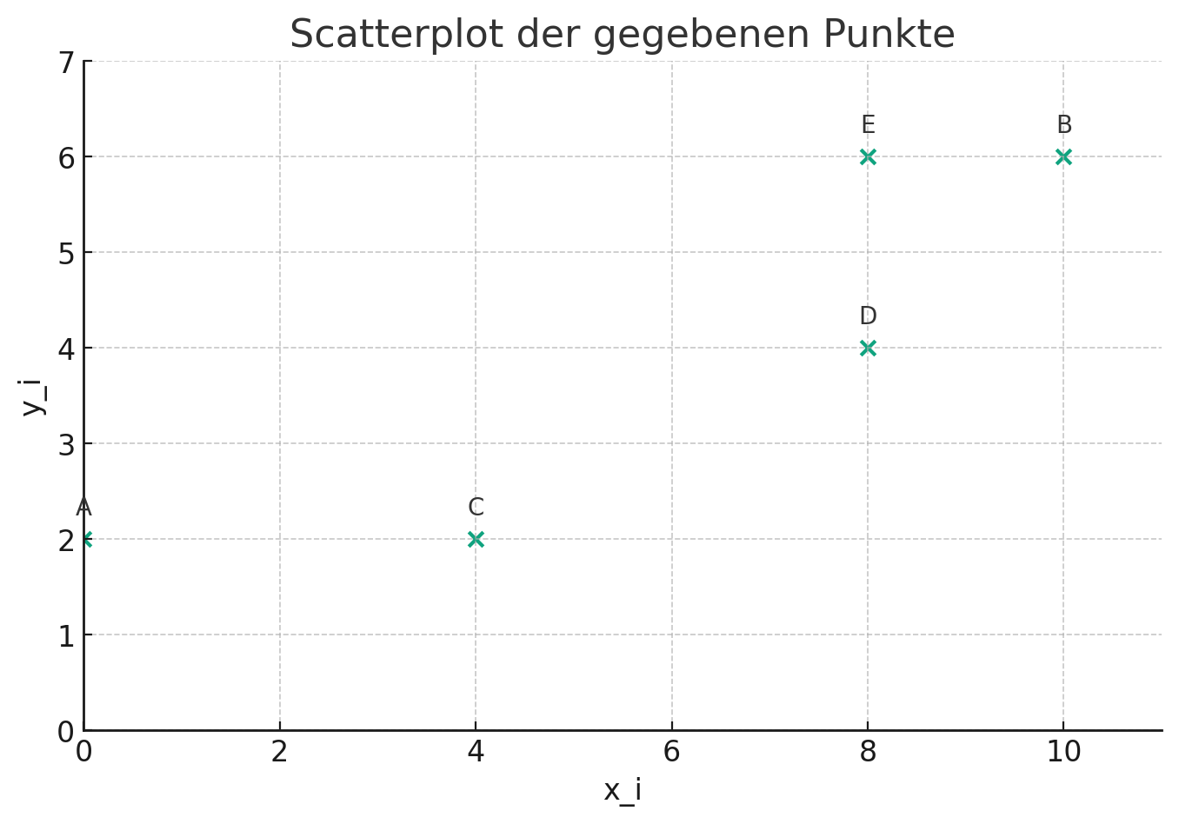
Aufgabe 1

Slide 2
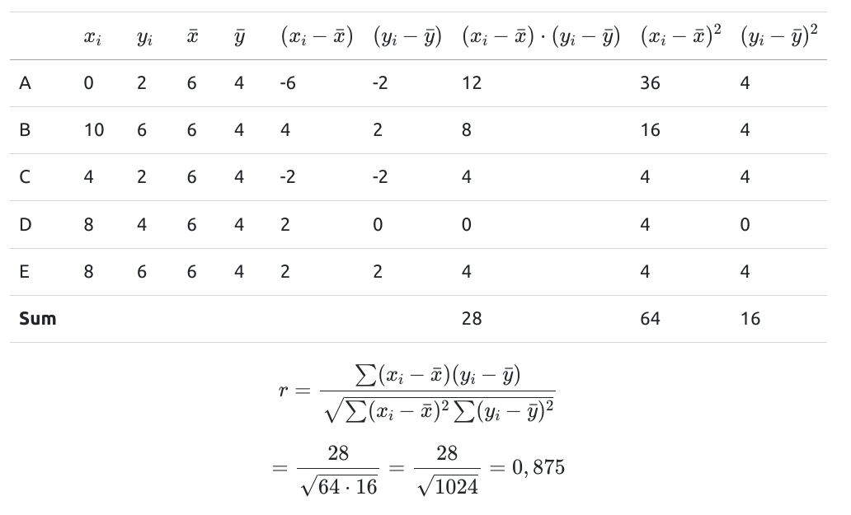
Aufgabe 2

Slide 3
Aufgabe 3
Die beiden Variablen hängen stark positiv zusammen:
- weil r > 0 positiv
- weil ∣x−1∣<∣x−0∣ starker Zusammenhang

